Slide 1
PAPEL COM AMOR
Eduardo Marques
Felipe Alexandre
Gabriela Balbino
Ramon Ferreira

Slide 2
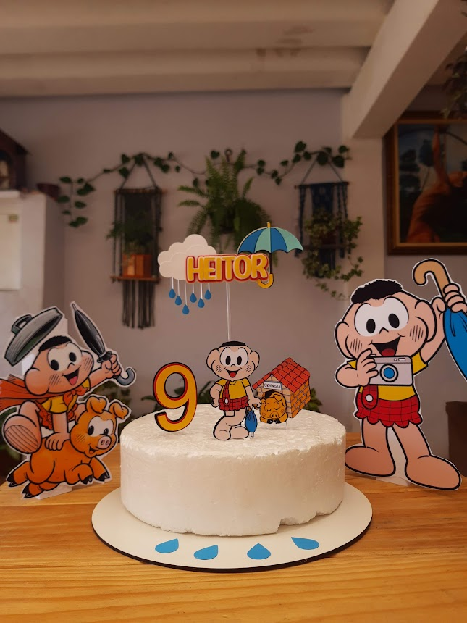
Sobre a empresa
Nossa empresa trabalha com papelaria personalizada para festas, sendo enfeites ou decorações para aniversários ou comemorações, para todas as idades. O publico alvo é as pessoas em geral, todos que estiverem interessados em presentes carinhosos feitos a mão!

Slide 3


LOGOMARCA
Logo Antiga
Logo Nova

Slide 4


Cores
Utilizamos as cores da antiga logo para os detalhes no arredor. Além de mudar um pouco a tonalidade, adicionando luz e sombra.
Mantemos as cores, pois elas transmitem uma certa delicadeza, além de serem bem tradicionais e chamativas tanto para as crianças quanto para os adultos.

Slide 5
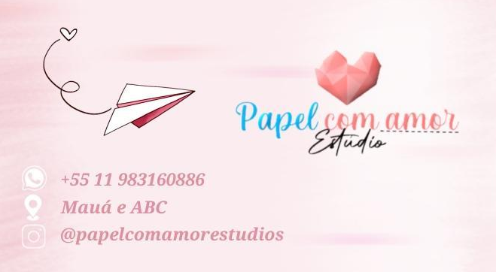

Cartão de Visitas
Utilizamos os mesmos detalhes e paleta de cores, detalhando com as características adicionadas durante a nova logo, adicionamos também, uma pintura rosa no fundo em degrade, simulando o trabalho manual de um pincel.

Slide 6
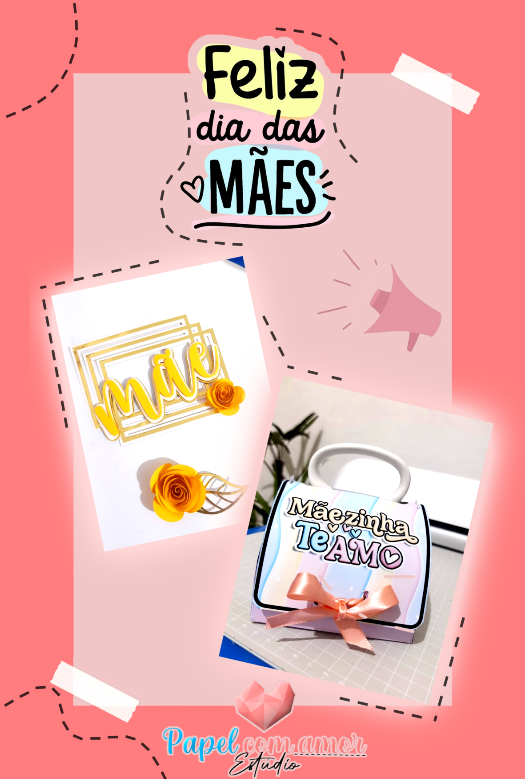
Banner de vendas
Ao invés do clássico papel timbrado resolvemos oferecer um banner aproveitando o embalo de dia das mães, apresentando também os produtos referente ao feriado comercial.

Slide 7
Plano de Negócios
A empresa surfa nos feriados comercias, datas comemorativas e “lembrancinhas”, oferecendo decoraçoes para todos os gostos, conta tambem com encomendas personalizadas de acordo com a ideia do cliente , como por exemplo, a criança gosta de um determinado desenho ou jogo, com a encomenda será possivel produzir com antecedencia.

Slide 8
Obrigado pela atenção!

